Slide 1
ИТОГИ РАБОТЫ
ЗА 2017 ГОД

Slide 2
Итоги работы за 2017 год
Группа компаний «СОЦИУМ»
Основная деятельность
19 млрд. руб.
выручка
19 млрд. руб.
10,5 млрд. руб.
0,1 млрд. руб.
1,8 млрд. руб.
2,9 млрд. руб.
3,6 млрд. руб.
8,5 тыс.
сотрудников
Обновления, модернизация и
прочие инвестиции в ОС
Фонд оплаты
труда
11 тыс. ед.
технологического
оборудования
Налоги
Благотворительность
530 000 кв. м.
площадей

Slide 3
Итоги работы за 2017 год
23,1 млрд. руб. - общая стоимость Активов ГК «СОЦИУМ»
млрд. руб.
СРЕДНИЙ ЕЖЕГОДНЫЙ ПРИРОСТ
ГК «СОЦИУМ»
12%
ПРОИЗВОДСТВО И УСЛУГИ
8%
НЕФТЬ И ГАЗ
26%

Slide 4
Итоги работы за 2017 год
Выручка ГК «СОЦИУМ» по итогам года составила 19,0 млрд. руб.
млрд. руб.
17%
ПРИРОСТ ВЫРУЧКИ
ЗА 2017 год
2,51%
ИНФЛЯЦИЯ
ЗА 2017 год

Slide 5
Итоги работы за 2017 год
Рентабельность бизнеса ГК «СОЦИУМ»
Динамика рентабельности бизнеса 2012-2017 гг.
2012 3,7%
2013 5,3%
2016 9,4%
2014 9,0%
2015 9,0%
39% в год
СРЕДНИЙ ПРИРОСТ
ЧИСТОЙ ПРИБЫЛИ
ГК СОЦИУМ
2017
10,0%
14% в год
СРЕДНИЙ ПРИРОСТ
ВЫРУЧКИ
Рост чистой прибыли
в 2 раза больше
выручки
ПРОИЗВОДСТВО И УСЛУГИ
2017
4,1%
НЕФТЬ И ГАЗ
2017
10,5%

Slide 6
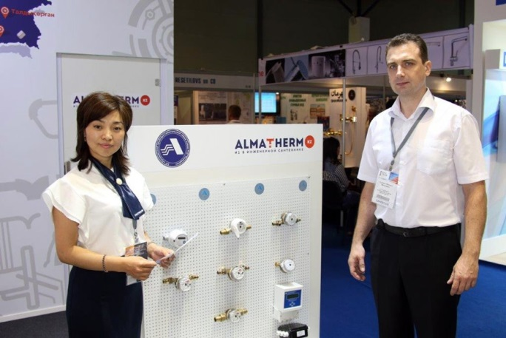
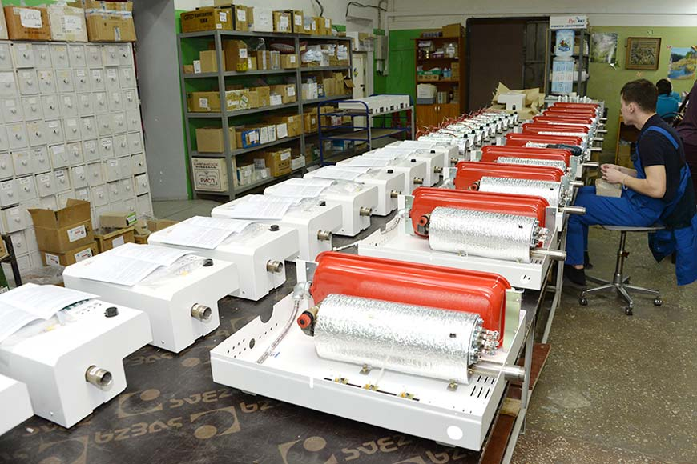
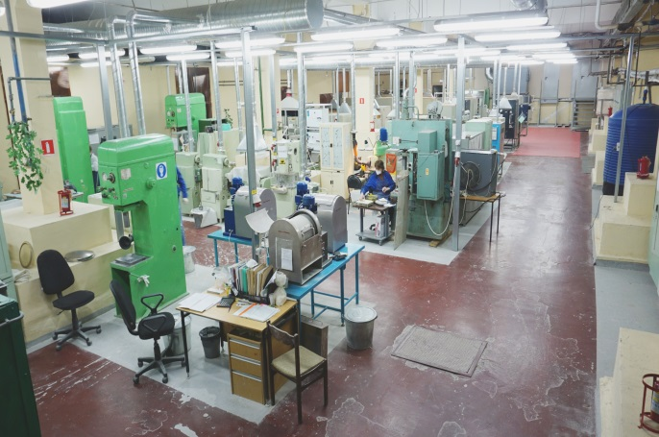
Итоги работы за 2017 год
СОЦИУМ-ТЕХНОЛОГИИ
16%
ПРИРОСТ
ВЫРУЧКИ
10%
в год
РЕНТАБЕЛЬНОСТЬ
1,4
млрд. руб.
ОБЪЕМ ИНВЕСТИЦИЙ

Slide 7
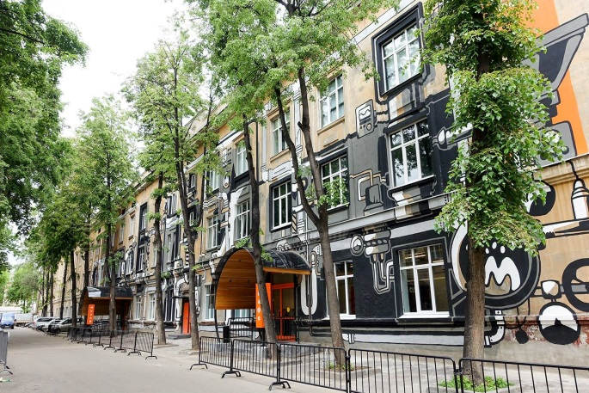
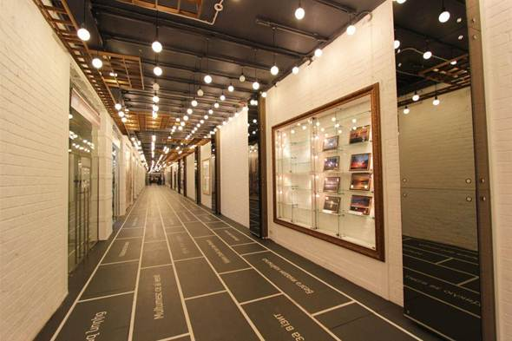
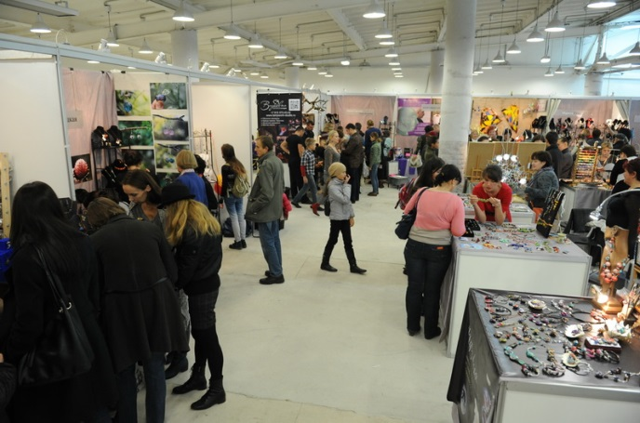
Итоги работы за 2017 год
СОЦИУМ-СООРУЖЕНИЕ
11%
ПРИРОСТ
ВЫРУЧКИ
28%
в год
РЕНТАБЕЛЬНОСТЬ
61
млн. руб.
ОБЪЕМ ИНВЕСТИЦИЙ

Slide 8
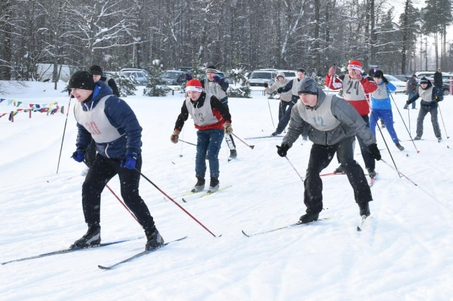
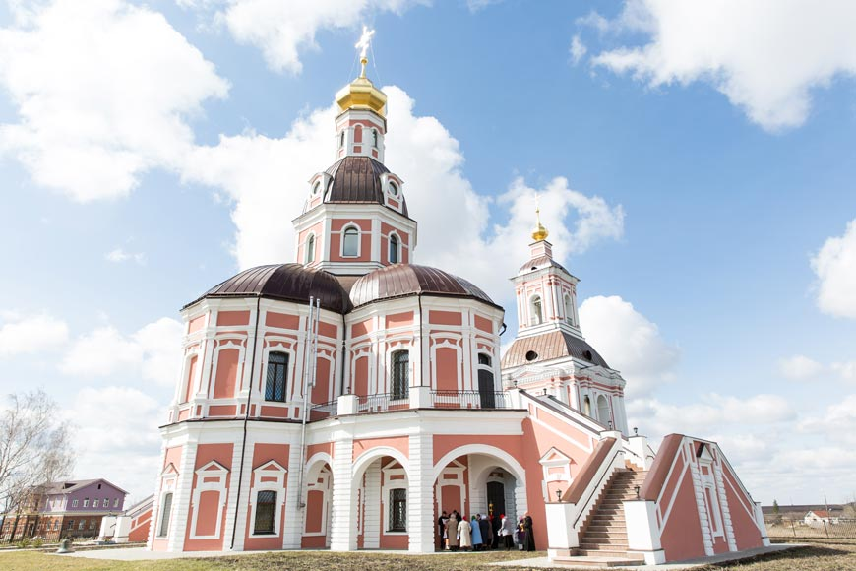
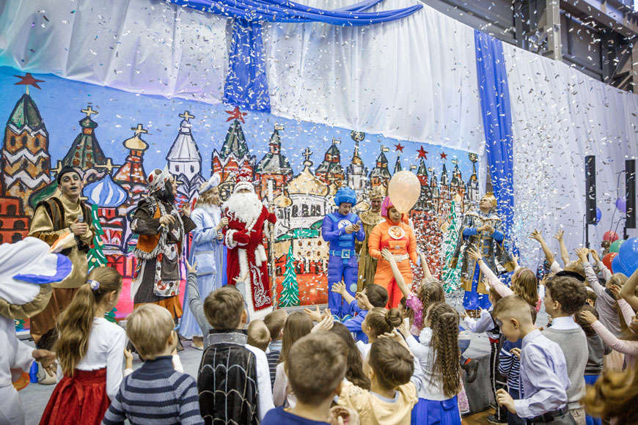
Итоги работы за 2017 год
Благотворительность
ГК «СОЦИУМ» направляет ежегодно на благотворительность в среднем 21% от чистой прибыли

Slide 9
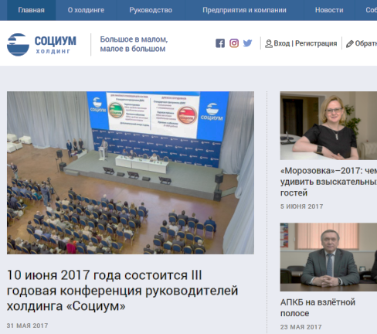
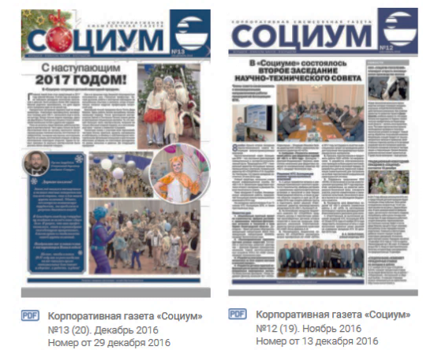
Итоги работы за 2017 год
Медийная инфраструктура
555
контент-единиц
РАЗМЕЩЕНО НА САЙТЕ
13
выпусков
ГАЗЕТЫ
113
подписных агентств
ЖУРНАЛА
50 000
экземпляров
ТИРАЖ ГАЗЕТЫ

Slide 10
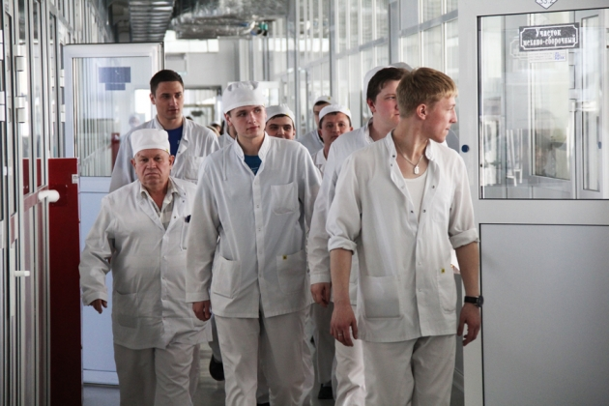
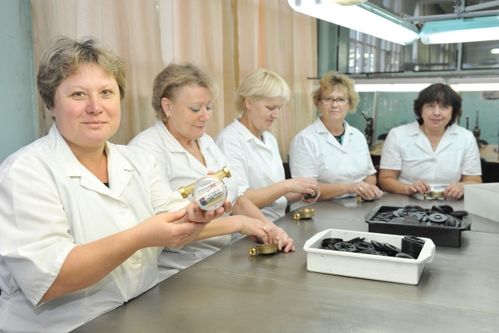
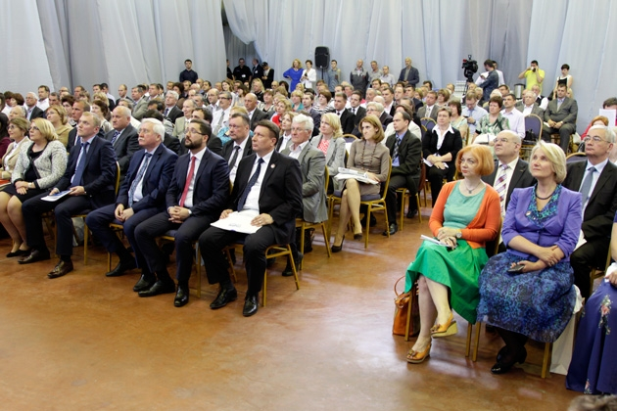
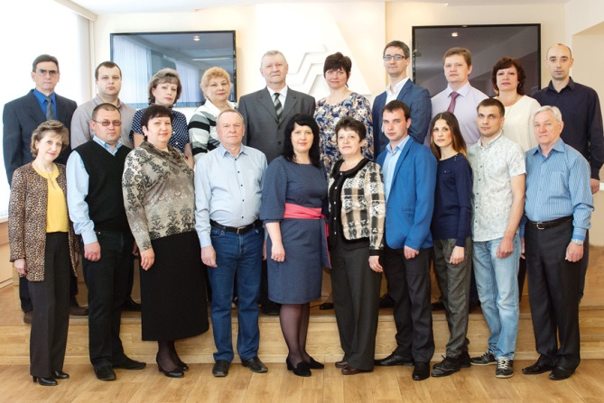
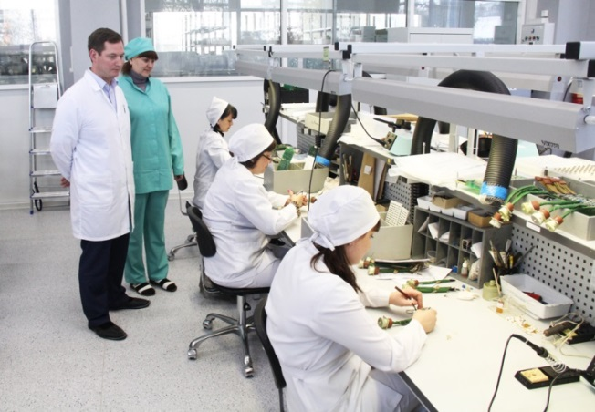
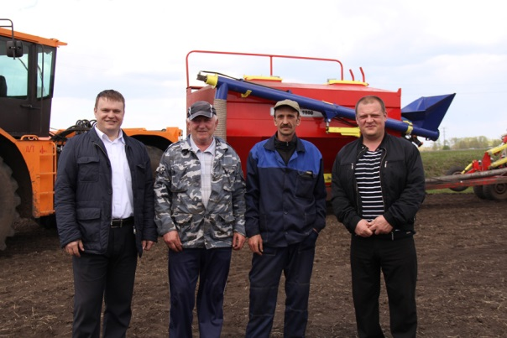
Итоги работы за 2017 год

Slide 11
СПАСИБО ЗА ВНИМАНИЕ !

